Slide 1
树状区块链的跨链操作的设计研究
答辩人：狄永正 导 师：向勇 时间：2023/03/30

Slide 2
结构大纲
一、课题内容
二、目前进度
三、后续实验检验
四、后续时间安排

Slide 3
一、课题内容

Slide 4
课题背景
课题背景是利用树状区块链实现的出租车调度系统；
明确了任务要求：实现树状区块链子链间的合并或分支合约，希望可以实现交易速度的提升，并给出实验数据
开题时完成了出租车调度系统的复现工作，可以显示地图上传，司机与用户的简单交互UI界面

Slide 5
二、目前进度

Slide 6
工作情况
已完成出租车调度系统的复现工作的复现部署，并形成了复现手册
部署了本地的树状区块链做转移资产的交易测试
学习了使用Solidity编写合约代码，编写简单的子链间交互的合约代码

Slide 7
复现
搭建了区块链运行所需环境，包括truffle、geth、ganache-cli等库，完成了浏览器与智能合约交互的实验；
部署已有智能合约、能够运行现有调度系统；
部署环境，能够通过脚本一定程度上自动化测试流程；
遭遇的阻碍主要有虚拟机在环境部署中遇到的各种问题，如各种库的安装以及其版本的适配等，在解决问题后，也相应的完善了复现手册
目前实现的部署调度系统合约和本地部署多链的测试，在以太坊的本地编译处遇到了问题，按照目前进度来看是一些需要用到的库，虚拟机的网络无法直接访问，采用的措施是本地下载上传，后续需要继续部署好所需环境，完成编译

Slide 8
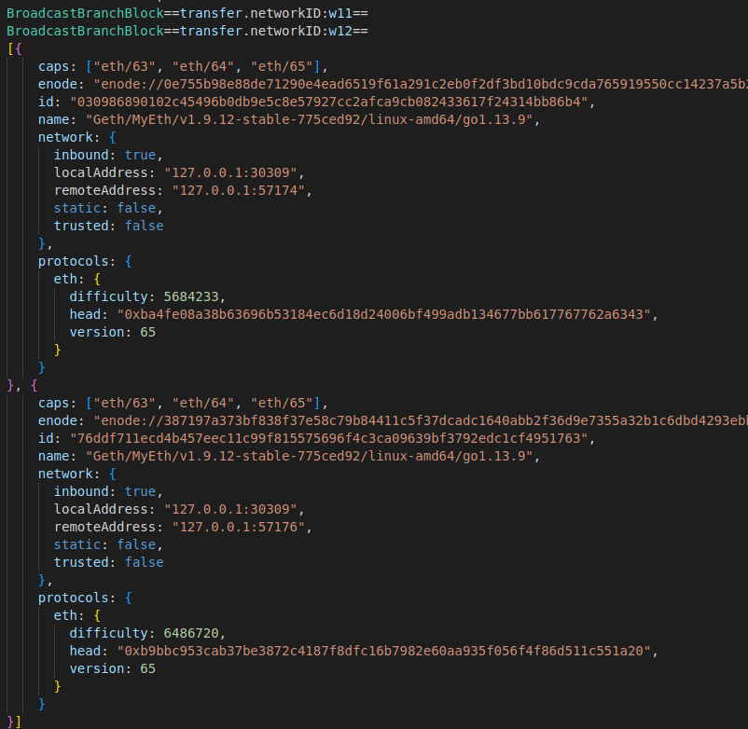
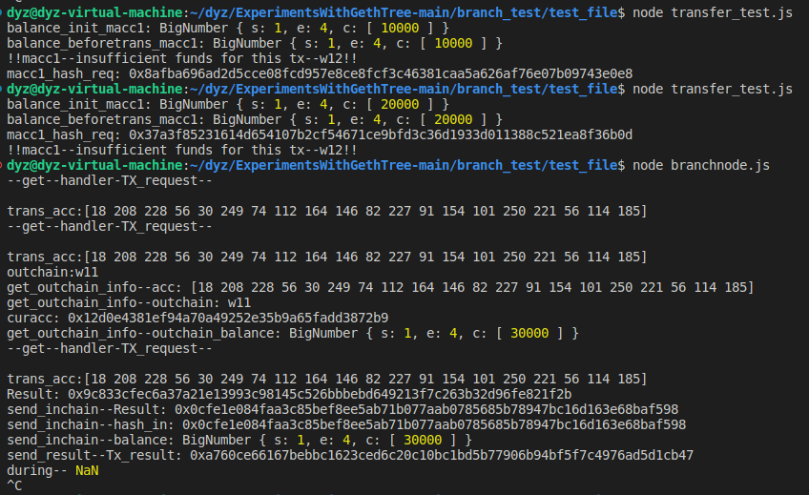
现有本地实验测试
W1节点与w11,w12节点的连接 资产转移的过程结果
。

Slide 9
现有本地实验测试
遭遇的阻碍主要有仓库版本的脚本文件的实现不够完善，无法在本机工作，修改并完善了测试脚本，可以实现多账户的不同子链的账户传递
下一阶段的目标是要首先实现以太坊的本地编译，然后，将测试的一些简单的合约代码投入使用实验，设计实验测试脚本；根据实验，完善合约代码

Slide 10
三、后续实验检验

Slide 11
后续的实验测试
目标进行的实验测试效果
(1)将每条链远多于平均值的交易信息投入测试，比较子链间的合并带来的系统的效率提升
(2)将每条连远少于平均值且分布均匀的交易信息投入测试，比较子链间的分支带来的系统的效率提升
目标检验结果
给出表格对比，实验结果；考虑影响效果的合约的设计方法

Slide 12
四、后续时间安排

Slide 13
后续安排
基于现有的资产转移测试，在此基础上先实现子链的合并和分支，
之后进一步配合脚本自动化实验（或在浏览器中实现可视化实验），测试合约对于系统的交易信息传递速度的提升情况
时间 | 工作
2022.4.1—2023.4.14 | 完成现有的资产转移测试实验，继续合约代码的学习
2023.4.15—2023.4.30 | 给出初版代码，整合系统开始实验
2023.5.1—2023.5.14 | 编写自动化测试脚本，实现性能测试及优化；研究哪项指标会影响到其性能同时测试指标参数对性能的影响情况，尝试基于该项目设定相应协议以提高交流速率
2023.5.15—2023.5.31 | 开始论文的编写
2023.6.1— | 参加毕设论文汇报

Slide 14
Thanks！
答辩人：狄永正 导师：向勇

